Slide 1
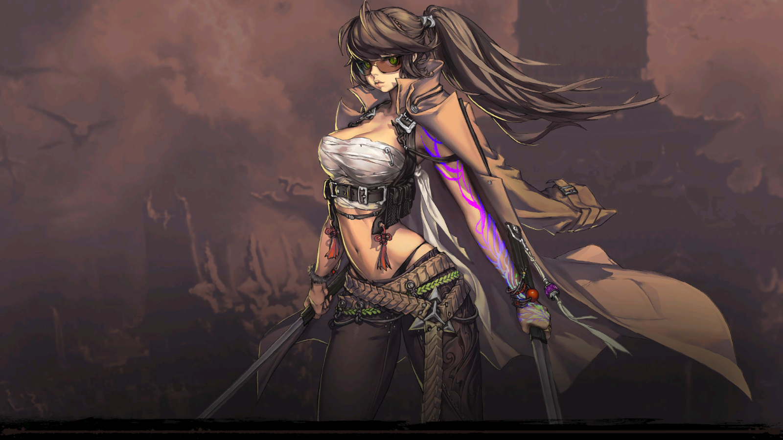
수평선의 극
13510095 정백철
13510107 최환주
13510088 이준영
14510102 최민석
14510077 서원석
[Team : Five Moons ]

Slide 2
목차
1. 논문 계획서(서론)
2. 기존 연구의 고찰 및 문제의 배경
3. 현재까지의 진행도
4. 향후 계획

Slide 3
1. 서론

Slide 4
1. 서론
오늘날 게임들은 다양한 플랫폼으로 이루어져 있고, 다양한 엔진으로 개발이 진행되고 있다.
그 중 접근성이 가장 높고 가장 잘 알려진 엔진이 유니티 엔진이다. 유니티 엔진은 다양하고 저사양의 게임들을 개발하는 것에 용이하지만,
고사양의 게임들을 개발하는 것에 있어 애로사항이 존재한다. 그러나 고사향 게임에 최적화된 게임 엔진이 바로 언리얼 엔진이다.
언리얼 엔진은 유니티 엔진보다 비주얼라이팅 표현이나 실사 비주얼 표현 등에서 월등히 높은 퀄리티를 보유하고 있어, 고퀄리티 게임 개발에 매우 적합한 엔진이라고 볼 수 있다.
그 중 우리는 언리얼 엔진에서 게임을 구현하기 위한 필수 조건인 C++ 코딩 및 블루 프린트에 대해서 연구하기로 하였다.

Slide 5
2. 기존 연구의 고찰 및 문제의 배경

Slide 6
언리얼 엔진의 C++을 이용하여 게임의 개발을 진행하던 중 블루프린트를 활용하면 속도측면에서는 느려지지만 C++환경에서 보다 쉽게 구현이 되는 부분을 발견하였다.
이에 속도적인 측면에서 크게 중요하지 않은 부분은 적절하게 블루프린트를 활용하면 좀 더 효율적이고 빠른 개발이 될 것이라고 생각하고 이를 좀 더 심화적으로 연구하기 위해 게임 개발 중 플레이어와 몬스터 AI 시스템 부분에서 C++ 언어의 장점과 블루프린트의 장점을 병합하여 좀 더 효율적인 개발을 연구하기로 하였다.
2. 기존 연구의 고찰 및 문제의 배경

Slide 7
3. 현재 상황

Slide 8
3. 현재 상황
플레이어의 스킬 추가(이펙트 적용 전)
몬스터 타겟 락 온 기능 추가(몬스터 지정 후 그 몬스터를 바라봄)
몬스터의 공격 패턴 추가(이펙트 적용 전)
1Stage 맵 적용
스킬 UI 적용(에셋 적용 전)
HP 및 기력 UI 연동
버그 수정

Slide 9
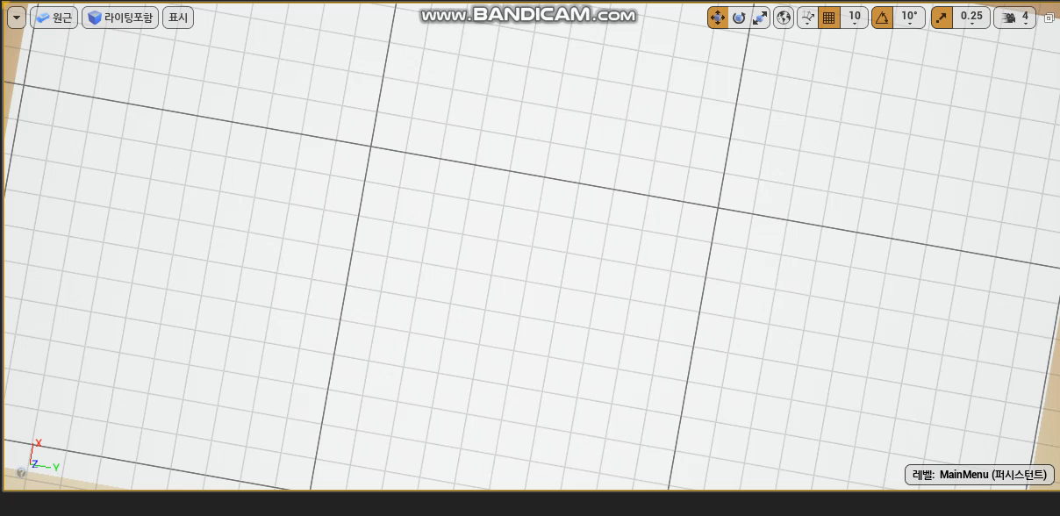
3. 현재 상황

Slide 10
4. 향후 계획

Slide 11
4. 향후 계획
무기 종류 추가
무기에 따른 플레이어 스킬 추가
이펙트 추가
사운드 부분 적용
몬스터 및 AI 추가
무기 변경 UI 및 스킬 설명 UI 제작 및 에셋 적용
함정 제작

Slide 12
감사합니다.

